Slide 1
讲故事 jiǎng gùshi
授课教师：于婧
2017年秋季学期第八周 （10.18）

Slide 2
热身活动（warm-up）
时间 【shíjiān】—— when?
地点【dìdiǎn】—— where?
人物【rénwù】—— who?
事件【shìjiàn】—— did what?
故事
(story)

Slide 3
热身活动（warm-up）
你秋假做了什么？

Slide 4
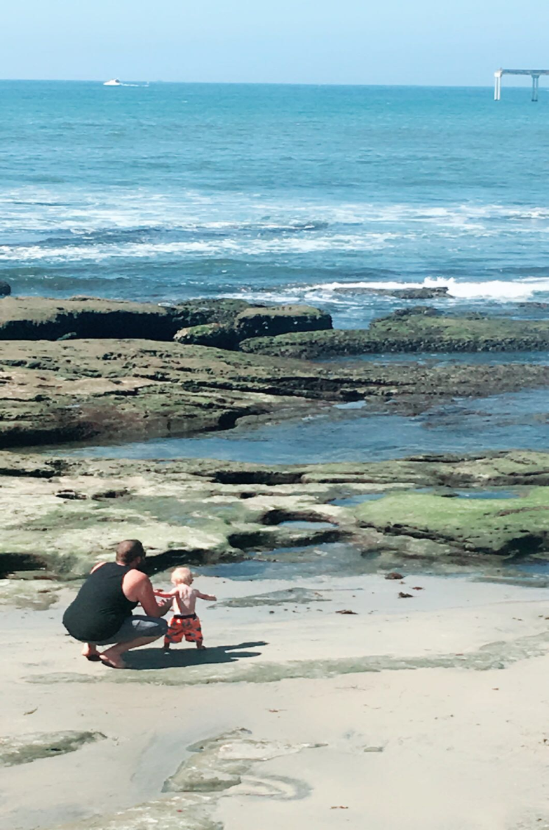
热身活动（warm-up）
请描述[miáoshù]一下这张照片。

Slide 7
連詞
First,…,and then…, finally…
先……，然後（然后）……，最後（最后）……。
因為（因为）……，所以……。
雖然（虽然）……，但是/可是/不過……。
如果……，…就……。
一……就……。
只有……，才……。
不但…..，而且……。
……
Because… / So…
If …, and then…
As soon as…
Only if…
Although… / But…
Not only…, but also…

